Slide 1







Slide 2

Trong tiết học này, chúng ta hãy cùng nhau tạo hình ngôi nhà.

Slide 3
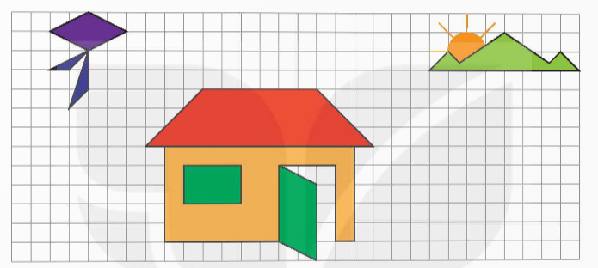
1
Làm nhà.
Cắt rồi dán để tạo hình ngôi nhà (theo mẫu).

Slide 4
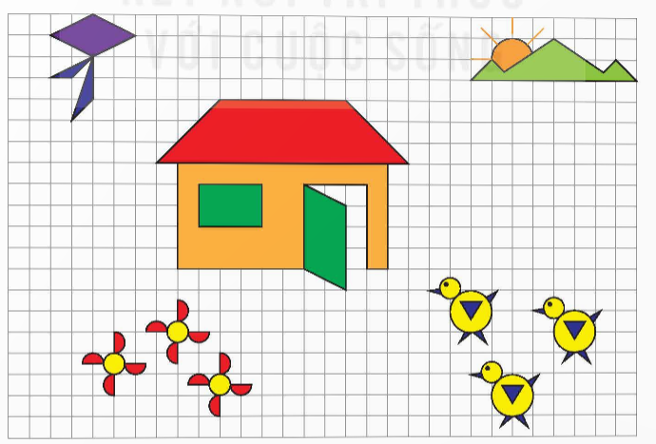
2
Trồng hoa, nuôi gà.
Cắt rồi dán để tạo hình các con gà và các bông hoa (theo mẫu).

Slide 5

Về nhà: hoàn thành sản phẩm

